Slide 1

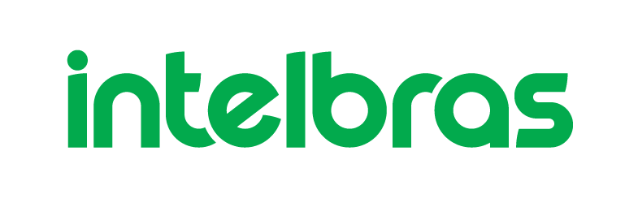

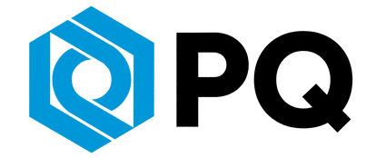
Intelbras transforma infraestrutura de energia com DevOps e serverless na AWS.
COMO A INTELBRAS MODERNIZOU SUA INFRAESTRUTURA
A Intelbras fornece soluções em segurança, controle de acesso, redes, comunicação, além de produtos e serviços relacionados à geração de energia e aproveitamento da energia solar. Com mais de 40 anos de experiência, é referência no mercado pelo foco em tecnologia e inovação.
QUANDO O CRESCIMENTO EXIGE AUTOMAÇÃO
A Intelbras precisava estabelecer uma infraestrutura capaz de acompanhar o crescimento e as demandas do seu negócio de energia. Carecia de uma abordagem que garantisse escalabilidade, segurança e confiabilidade.
Buscou implementação de DevOps para estabelecer processos automatizados de desenvolvimento, entrega e operação, agilizando o ciclo de vida de seus produtos e serviços.
PARCERIA DATARAIN: DEVOPS PARA ENERGIA
Com o desafio de modernizar a infraestrutura de energia de uma empresa com mais de 40 anos, a proposta era clara: implementar DevOps com serverless para máxima eficiência e automação.
Você sabia?
A estratégia apostou em três pilares:
Abordagem serverless com AWS Lambda, Fargate e Serverless Framework
Testes automatizados com Vitest em Node.js no pipeline
Monitoramento personalizado com CloudWatch e Terraform para infraestrutura
A Intelbras utiliza Serverless Framework com CloudFormation para infraestrutura como código, e pipeline GitLab para gerenciar alterações, construir infraestrutura, realizar testes e publicar código. A arquitetura abrange três zonas de disponibilidade na região de São Paulo.

Slide 2
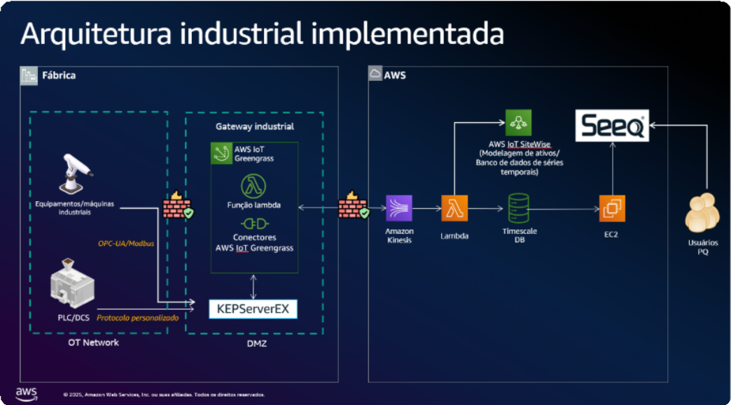
DEVOPS + SERVERLESS: AUTOMAÇÃO COMPLETA
AWS Lambda e Fargate para processamento serverless. Serverless Framework com CloudFormation para infraestrutura como código. Pipeline GitLab para CI/CD automatizado com testes Vitest.
Identity Center (SSO) para autenticação. CloudWatch para monitoramento. Terraform para mudanças de infraestrutura. Criptografia em RDS e DynamoDB com KMS. RPO de 24h e RTO definidos.
RESULTADOS NA PRÁTICA: EFICIÊNCIA OPERACIONAL
Gestão eficiente da infraestrutura com Serverless Framework, Lambda e Fargate. Processo de implantação automatizado com maior agilidade na entrega de novas versões.
Alta disponibilidade e escalabilidade com três zonas de disponibilidade. Gerenciamento de configuração e monitoramento aprimorados com identificação proativa de problemas.

Slide 3
PARCERIA QUE FAZ A DIFERENÇA
"A dataRain se destacou pela proximidade e colaboração com nosso time, garantindo transferência de conhecimento e autonomia para operar a nova infraestrutura com confiança."
- Intelbras
INOVAÇÃO EM ENERGIA
A parceria estratégica com a dataRain assegurou à Intelbras a capacidade de se adaptar rapidamente às demandas do mercado, fornecendo soluções inovadoras e de alto desempenho.
A automação proporcionada pelo DevOps permite provisionar e gerenciar recursos de maneira simplificada, garantindo disponibilidade e otimizando o uso dos serviços em nuvem.

